Slide 1




CHÀO MỪNG CÁC CON ĐẾN VỚI TIẾT HỌC

Slide 2

KHỞI ĐỘNG

Slide 3

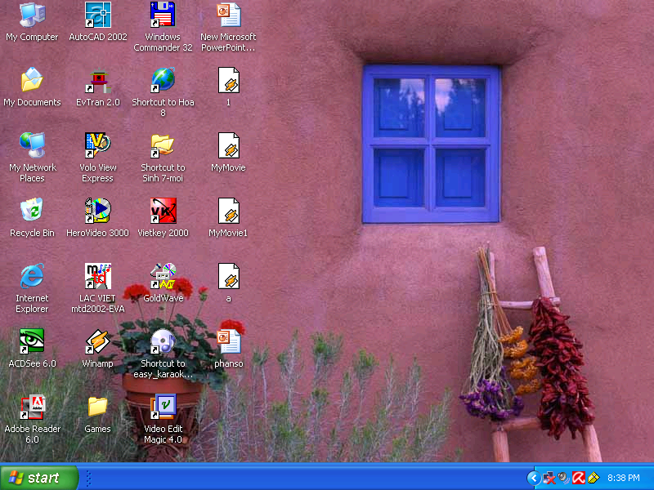
Ô CỬA BÍ MẬT
X | 1 | 2 | 3 | 4 | 5 | 6 | 7 | 8 | 9 | 10
1 | 1 | 2 | 3 | 4 | 5 | 6 | 7 | 8 | 9 | 10
2 | 2 | 4 | 6 | 8 | 10 | 12 | 14 | 16 | 18 | 20
3 | 3 | 6 | 9 | 12 | 15 | 18 | 21 | 24 | 27 | 30
4 | 4 | 8 | 12 | 16 | 20 | 24 | 28 | 32 | 36 | 40
5 | 5 | 10 | 15 | 20 | 25 | 30 | 35 | 40 | 45 | 50
6 | 6 | 12 | 18 | 24 | 30 | 36 | 42 | 48 | 54 | 60
7 | 7 | 14 | 21 | 28 | 35 | 42 | 49 | 56 | 63 | 70
8 | 8 | 16 | 24 | 32 | 40 | 48 | 56 | 64 | 72 | 80
9 | 9 | 18 | 27 | 36 | 45 | 54 | 63 | 72 | 81 | 90
10 | 10 | 20 | 30 | 40 | 50 | 60 | 70 | 80 | 90 | 100
1
2
3

Slide 4
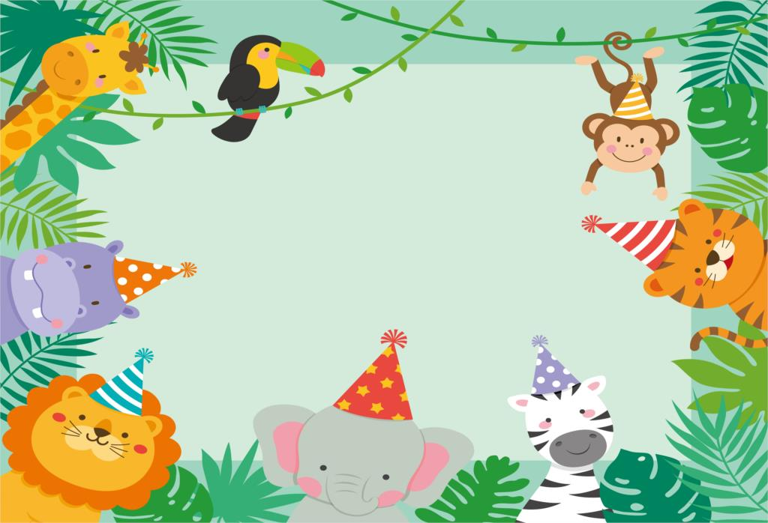
Em đọc thuộc lòng bảng nhân 9

Slide 5




Đúng ghi Đ, sai ghi S
350 7
35 50
00
0
0
Đ

Slide 6
* Đọc thuộc lòng bảng nhân 8

Slide 7

Thứ tư ngày 15 tháng 12 năm 2021
Toán
Giới thiệu bảng nhân

Slide 8
1. Nội dung

Slide 9
Giới thiệu bảng nhân
Hàng thừa số trong các bảng nhân
X | 1 | 2 | 3 | 4 | 5 | 6 | 7 | 8 | 9 | 10
1 | 1 | 2 | 3 | 4 | 5 | 6 | 7 | 8 | 9 | 10
2 | 2 | 4 | 6 | 8 | 10 | 12 | 14 | 16 | 18 | 20
3 | 3 | 6 | 9 | 12 | 15 | 18 | 21 | 24 | 27 | 30
4 | 4 | 8 | 12 | 16 | 20 | 24 | 28 | 32 | 36 | 40
5 | 5 | 10 | 15 | 20 | 25 | 30 | 35 | 40 | 45 | 50
6 | 6 | 12 | 18 | 24 | 30 | 36 | 42 | 48 | 54 | 60
7 | 7 | 14 | 21 | 28 | 35 | 42 | 49 | 56 | 63 | 70
8 | 8 | 16 | 24 | 32 | 40 | 48 | 56 | 64 | 72 | 80
9 | 9 | 18 | 27 | 36 | 45 | 54 | 63 | 72 | 81 | 90
10 | 10 | 20 | 30 | 40 | 50 | 60 | 70 | 80 | 90 | 100
Hàng
thừa số trong các bảng nhân
Mỗi số trong một ô số là tích

Slide 10
X | 1 | 2 | 3 | 4 | 5 | 6 | 7 | 8 | 9 | 10
1 | 1 | 2 | 3 | 4 | 5 | 6 | 7 | 8 | 9 | 10
2 | 2 | 4 | 6 | 8 | 10 | 12 | 14 | 16 | 18 | 20
3 | 3 | 6 | 9 | 12 | 15 | 18 | 21 | 24 | 27 | 30
4 | 4 | 8 | 12 | 16 | 20 | 24 | 28 | 32 | 36 | 40
5 | 5 | 10 | 15 | 20 | 25 | 30 | 35 | 40 | 45 | 50
6 | 6 | 12 | 18 | 24 | 30 | 36 | 42 | 48 | 54 | 60
7 | 7 | 14 | 21 | 28 | 35 | 42 | 49 | 56 | 63 | 70
8 | 8 | 16 | 24 | 32 | 40 | 48 | 56 | 64 | 72 | 80
9 | 9 | 18 | 27 | 36 | 45 | 54 | 63 | 72 | 81 | 90
10 | 10 | 20 | 30 | 40 | 50 | 60 | 70 | 80 | 90 | 100
Bảng nhân 1
Bảng nhân 2
Bảng nhân 3
Bảng nhân 4
Bảng nhân 5
Bảng nhân 6
Bảng nhân 7
Bảng nhân 8
Bảng nhân 9
Bảng nhân 10

Slide 11
Em hãy dùng bảng nhân tìm kết quả của phép nhân 4 x 3
X | 1 | 2 | 3 | 4 | 5 | 6 | 7 | 8 | 9 | 10
1 | 1 | 2 | 3 | 4 | 5 | 6 | 7 | 8 | 9 | 10
2 | 2 | 4 | 6 | 8 | 10 | 12 | 14 | 16 | 18 | 20
3 | 3 | 6 | 9 | 12 | 15 | 18 | 21 | 24 | 27 | 30
4 | 4 | 8 | 12 | 16 | 20 | 24 | 28 | 32 | 36 | 40
5 | 5 | 10 | 15 | 20 | 25 | 30 | 35 | 40 | 45 | 50
6 | 6 | 12 | 18 | 24 | 30 | 36 | 42 | 48 | 54 | 60
7 | 7 | 14 | 21 | 28 | 35 | 42 | 49 | 56 | 63 | 70
8 | 8 | 16 | 24 | 32 | 40 | 48 | 56 | 64 | 72 | 80
9 | 9 | 18 | 27 | 36 | 45 | 54 | 63 | 72 | 81 | 90
10 | 10 | 20 | 30 | 40 | 50 | 60 | 70 | 80 | 90 | 100
3
+ Từ số 4 ở cột đầu tiên theo chiều mũi tên sang phải
4
12
+ Từ số 3 ở hàng đầu tiên theo chiều mũi tên xuống dưới
+ Hai mũi tên gặp nhau ở số 12 .
Vậy 4 x 3 = 12

Slide 12
2.Luyện tập

Slide 13
Bài 1 (S)Dùng bảng nhân để tìm số thích hợp ở ô trống (theo mẫu):
X | 1 | 2 | 3 | 4 | 5 | 6 | 7 | 8 | 9 | 10
1 | 1 | 2 | 3 | 4 | 5 | 6 | 7 | 8 | 9 | 10
2 | 2 | 4 | 6 | 8 | 10 | 12 | 14 | 16 | 18 | 20
3 | 3 | 6 | 9 | 12 | 15 | 18 | 21 | 24 | 27 | 30
4 | 4 | 8 | 12 | 16 | 20 | 24 | 28 | 32 | 36 | 40
5 | 5 | 10 | 15 | 20 | 25 | 30 | 35 | 40 | 45 | 50
6 | 6 | 12 | 18 | 24 | 30 | 36 | 42 | 48 | 54 | 60
7 | 7 | 14 | 21 | 28 | 35 | 42 | 49 | 56 | 63 | 70
8 | 8 | 16 | 24 | 32 | 40 | 48 | 56 | 64 | 72 | 80
9 | 9 | 18 | 27 | 36 | 45 | 54 | 63 | 72 | 81 | 90
10 | 10 | 20 | 30 | 40 | 50 | 60 | 70 | 80 | 90 | 100
30
42
28
72
5
7
4
9
6
30
6
42
7
28
8
72

Slide 14
Bài 2 (S) Số?
X | 1 | 2 | 3 | 4 | 5 | 6 | 7 | 8 | 9 | 10
1 | 1 | 2 | 3 | 4 | 5 | 6 | 7 | 8 | 9 | 10
2 | 2 | 4 | 6 | 8 | 10 | 12 | 14 | 16 | 18 | 20
3 | 3 | 6 | 9 | 12 | 15 | 18 | 21 | 24 | 27 | 30
4 | 4 | 8 | 12 | 16 | 20 | 24 | 28 | 32 | 36 | 40
5 | 5 | 10 | 15 | 20 | 25 | 30 | 35 | 40 | 45 | 50
6 | 6 | 12 | 18 | 24 | 30 | 36 | 42 | 48 | 54 | 60
7 | 7 | 14 | 21 | 28 | 35 | 42 | 49 | 56 | 63 | 70
8 | 8 | 16 | 24 | 32 | 40 | 48 | 56 | 64 | 72 | 80
9 | 9 | 18 | 27 | 36 | 45 | 54 | 63 | 72 | 81 | 90
10 | 10 | 20 | 30 | 40 | 50 | 60 | 70 | 80 | 90 | 100
?
2
7
10
9
Thừa số | 2 |  | 2 | 7 | 7 |  | 10
Thừa số | 4 | 4 |  | 8 | ? | 8 | 9 | 9 | 10
Tích | ? | 8 | 8 |  | 56 | 56 |  | 90 | 90
4
8
8
56
90

Slide 15
Bài 3(GT) Trong Hội khỏe Phù Đổng, đội tuyển của một tỉnh đã giành được 8 huy chương vàng, số huy chương bạc giành được nhiều gấp 3 lần số huy chương vàng. Hỏi đội tuyển đó đã giành được tất cả bao nhiêu huy chương?
Tãm t¾t:
Sè huy ch­ương vµng
8 huy ch­ương
? huy ch­ương
Sè huy ch­ương b¹c
Gi¶i
Sè huy ch­ương b¹c ®éi tuyÓn giµnh ®­ược là:
8 x 3 = 24 (huy ch­ương)
Đội tuyển đó đã giành được tất cả số huy chương là:
8 + 24 = 32 (huy ch­ương)
Đ¸p sè: 32 huy ch­ương

Slide 16
Vận dụng

Slide 17


CuộC thi trong rừng
8 x 9 = 72
Chúc mừng các bạn trả lời đúng các phép nhân, phép chia
16: 4 = ?
30 : 5 = ?
7 x 8 = ?
63 : 7 = ?
8 x 9 = ?
30 : 5 = 6
6 x 4 = ?
6 x 4 = 24
16: 4 = 4
7 x 8 = 56
63 : 7 = 9

Slide 18

Dặn dò
Về nhà xem lại bài.
Chuẩn bị bài: giới thiệu các bảng chia

Slide 19

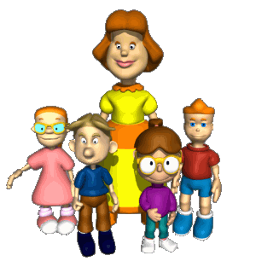
CHÀO CÁC CON!

